Slide 1
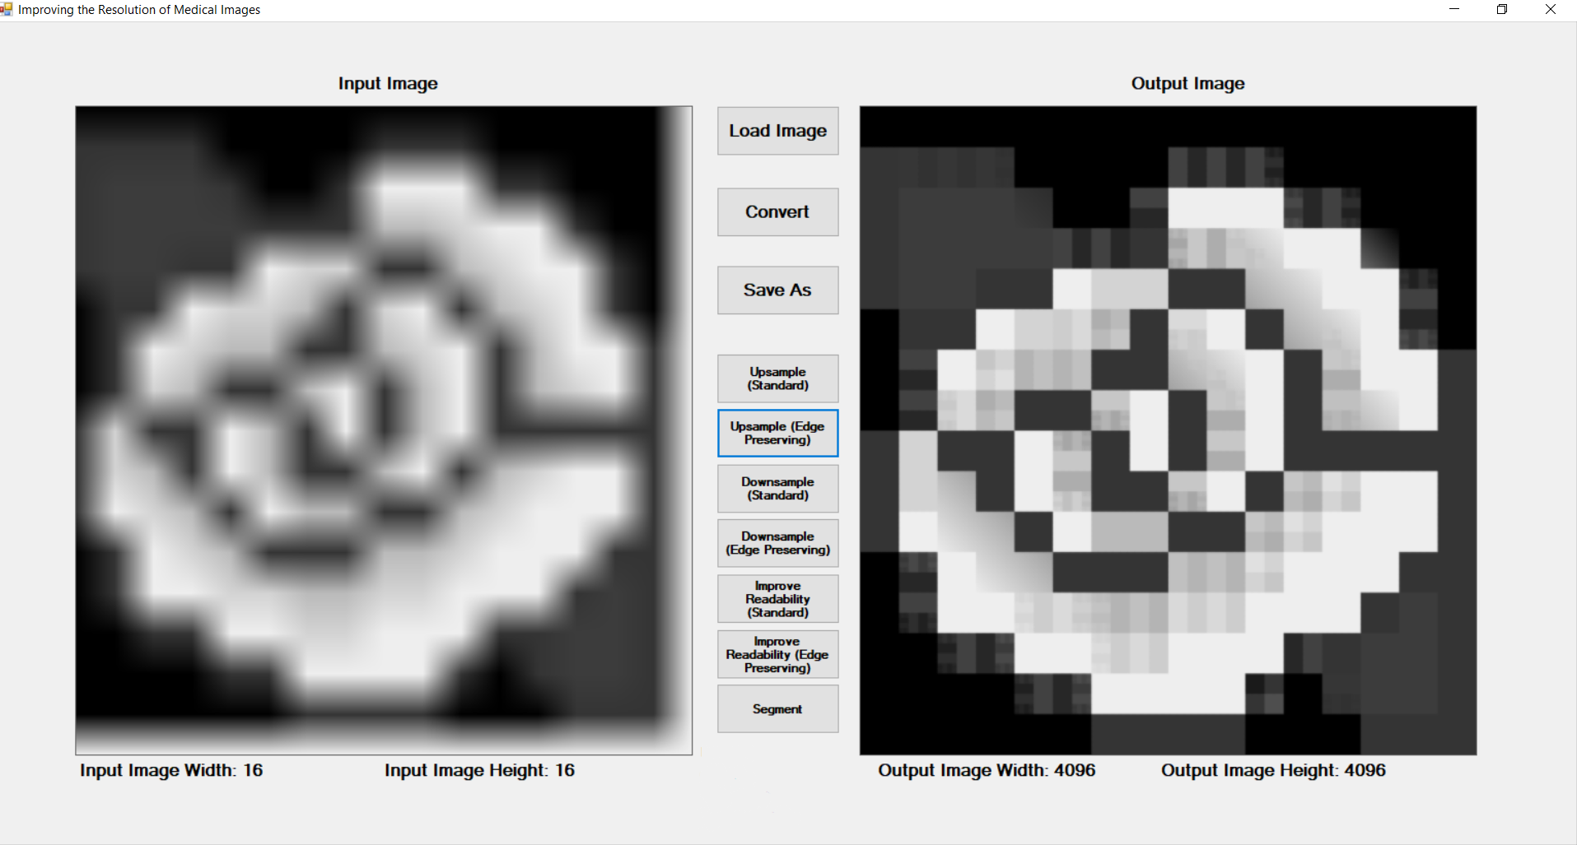
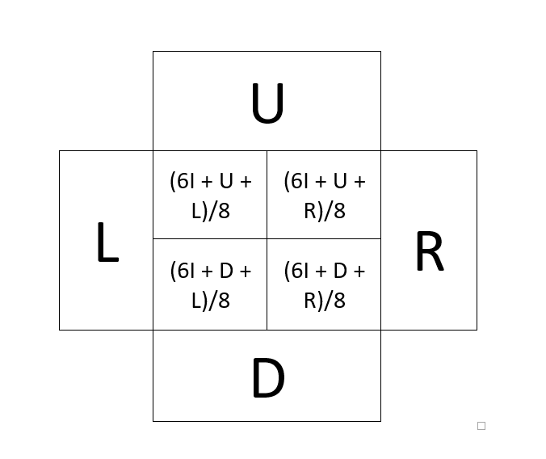
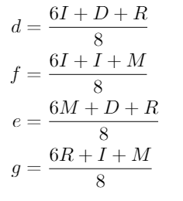
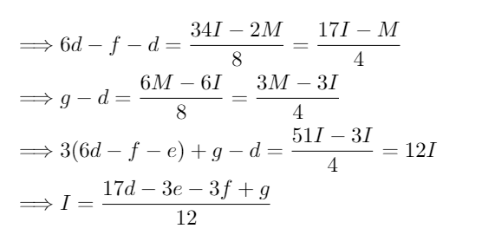
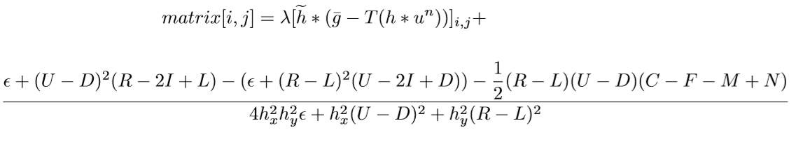
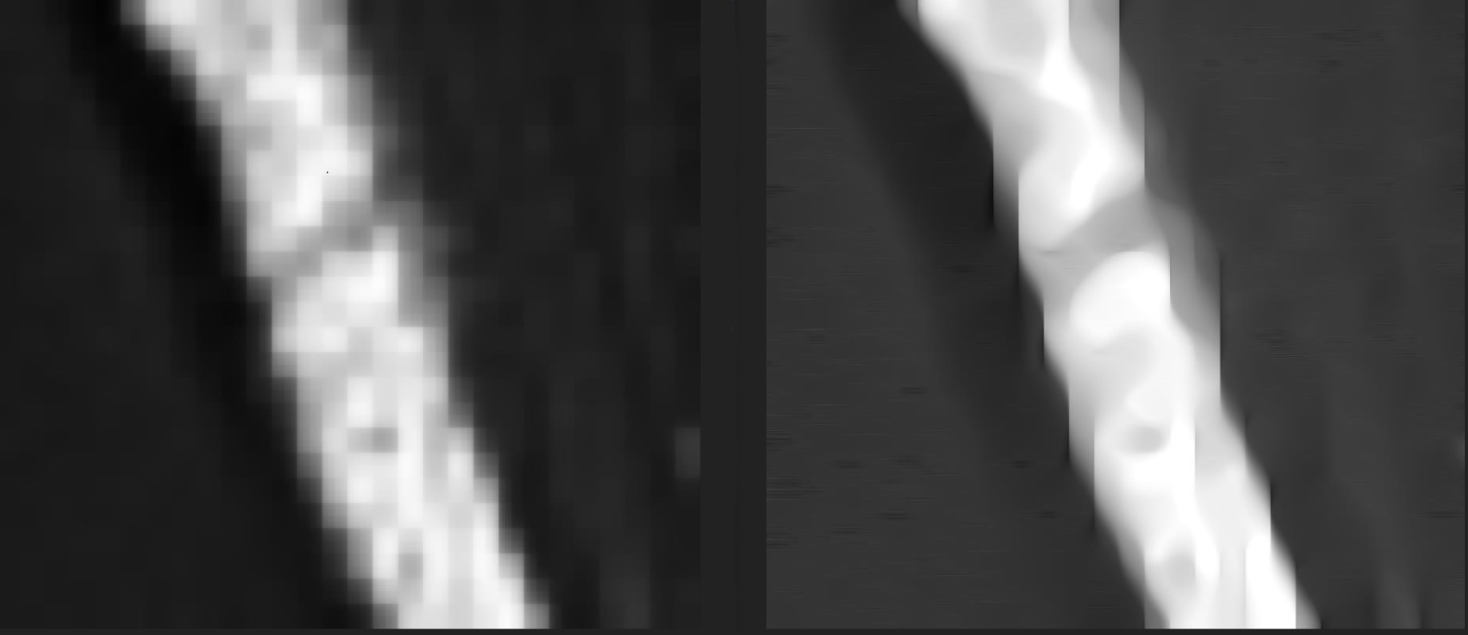
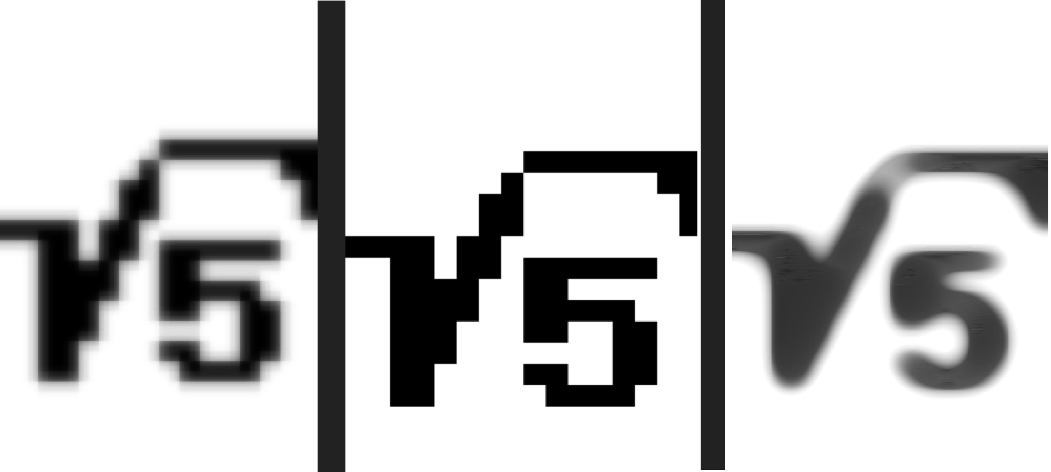
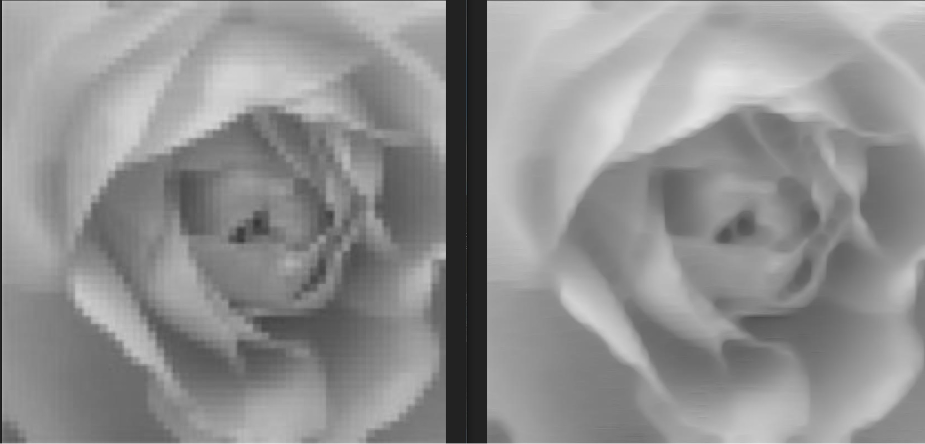
Повишаване на резолюцията и четимостта на двумерни медицински изображения посредством математически трансформации
Автор: Дейвид Каменов Научен ръководител: доц. Станислав Харизанов
ПМПГ "Св. Климент Охридски" гр. Монтана, 12 клас Институт по математика и информатика, Българска академия на науките
Обработка на дигитални изображения
Цел на проекта
Обработката на дигитални изображения е модерна, много популярна и приложима научна област, която комбинира изследователски техники както от математиката, така и от теоретичната информатика. Получените резултати могат да бъдат полезни в редица дейности, както от всекидневния живот, така и от научните сфери като медицина или изследване на космоса. Приложенията биват широкообхватни и най-разнообразни. Едни от местата, където обработката на дигитални изображения е най-често приложима са медицината, инженерството, сигурността, фотографията, археологията, металознанието, културно-историческото наследство, архитектурата и също така са изключително популярни в изследването на космоса и по-точно сателитите и GPS технологиите.
Основната цел на проекта е повишаването на резолюцията и подобряването на четимостта на медицинските изображения, без излагане на пациента на по-висока радиация, причинена от рентгени и томографски скенери, тъй като това може да бъде вредно и дори смъртоносно. Конвертирането от ниска към висока резолюция води до влошаване на качеството. Поради това, приложените алгоритми не само, че увеличават резолюцията, но и имат за цел да повишат четимостта на изображението.
Софтуерно приложение
Абстракт
Проектът „Повишаване на резолюцията и четимостта на двумерни медицински изображения посредством математически трансформации“ е фокусиран в сферите на теоретичната информатика, нелинейната оптимизация и математическото моделиране. Той цели повишаване на резолюцията, подобряване на четимостта и извличане на достоверна информация от медицински/индустриални томографски изображения. Въпреки това, той е мултифункционален и може да бъде приложен в други сфери като нетомографски изображения.
Основната идея е посветена на важния, но все още нерешен проблем при рентгеновите и томографските изображения (включително скенери и някои ехографи) за това как да се повиши резолюцията им и да се получи по-висока четимост (качество; по-добра обща представа за изображението) без да се подлага пациента на по-висока радиация, тъй като стандартния подход увеличава нивото на радиация за да постигне тази задача. Цели се намаляване на възможността за лекарска грешка причинена от недостиг на информация и повишаване на шанса за успешно лечение на съответното заболяване, използвайки възможно най-ниско радиационно облъчване. По този начин проектът може да помогне за спасяването на човешки животи.
Целта е този процес да се автоматизира и да се приложи към големи бази данни от снимки без нуждата от програмист, доктор или като цяло от човек. Подобрените данни могат да се използват за допълнителни анализи от специалисти, за обучението на неопитни студенти и дори за подобряване на алгоритъм за машинно самообучение или неговата база данни.
Алгоритми
Фиг. 4: Алгоритъм за повишаване на резолюцията
Фиг. 5: Алгоритъм за понижаване на резолюцията
Резултати
Фиг.1: Медицинско изображение
Фиг. 6: Алгоритъм за подобряване на четимостта на изображението
Резултати
Фиг.7: Изображение на √5
Отляво: 25×28 пиксела Отдясно: 1600×1792 пиксела
Фиг.2: Роза
Входно изображение
16 x 24 пиксела
Повишаване на резолюцията (Запазване на ръбовете) 1024 x 1536 пиксела
Повишаване на резолюцията и четимостта 1024 x 1536 пиксела
Заключение
Проектът „Повишаване на резолюцията и четимостта на двумерни медицински изображения посредством математически трансформации“ подобрява разделителната способност и четимостта на базата на математически трансформации, вместо на невронни мрежи, което го прави универсален и независим. Може да работи върху всякакви медицински изображения, както и различни снимки от ежедневието, фотографията, GPS технологиите и други.
В бъдеще е предназначен за реализация в реални рентгени, топографи, ехографи, както и да бъде предоставен за търговска употреба като десктоп приложение или под формата на уебсайт, за да бъде достъпен за всички. Също така, може да бъде използван за подобряване на резолюцията и четимостта на бази данни от дигитални изображения, с цел използването им за алгоритъм за машинно самообучение и за допълнителни анализи от специалисти.
Отляво: 25×28 пиксела Отдясно: 1600×1792 пиксела

